Slide 1
Сетевой уровень (L3): Протокол IP, Маршрутизация и адресация

Slide 2
Проблемы канального уровня (Зачем нужен L3?)
Несовместимость L2-технологий (Ethernet, Wi-Fi, PPP).
Плоская адресация: MAC-адрес привязан к «железу» и не масштабируется.
Ограничения таблиц коммутации и проблема широковещательного шторма.

Slide 3
Функции сетевого уровня
L3 обеспечивает межсетевое взаимодействие, глобальную логическую адресацию и изоляцию широковещательных доменов.
Услуга связи «узел-узел». Сетевой уровень должен обеспечивать связь между узлами, не имеющими возможности связаться напрямую.
Адресация оконечных устройств - Оконечным устройствам необходимо назначить уникальный адрес для возможности их идентификации в сети.
Маршрутизация - Сетевой уровень предоставляет сервисы, с помощью которых пакеты направляются к узлу назначения в другой сети.

Slide 4
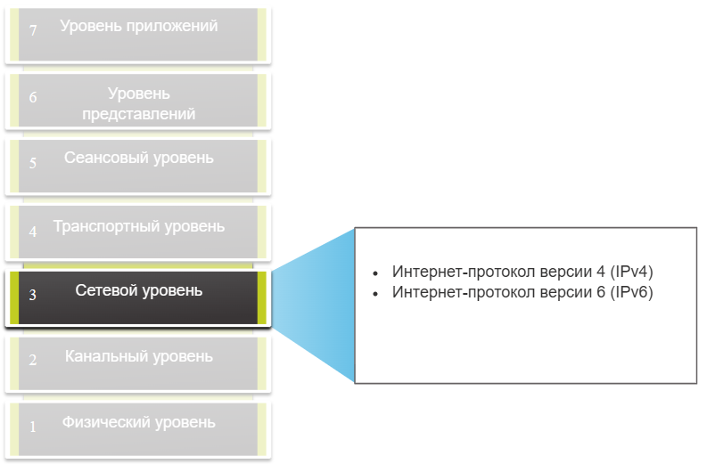
IP — Internet Protocol
Протокол IP (Internet Protocol) — это "почтальон" интернета, отвечающий за маршрутизацию пакетов данных. Он был создан в 70-х, а в 1983 году стал общеобязательным стандартом, запустив глобальный рост сети. Сегодня мир переходит с версии IPv4 на версию IPv6 из-за нехватки адресов.

Slide 5
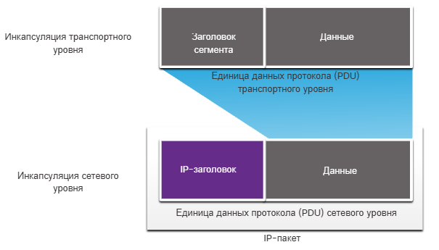
Инкапсуляция IP

Slide 6
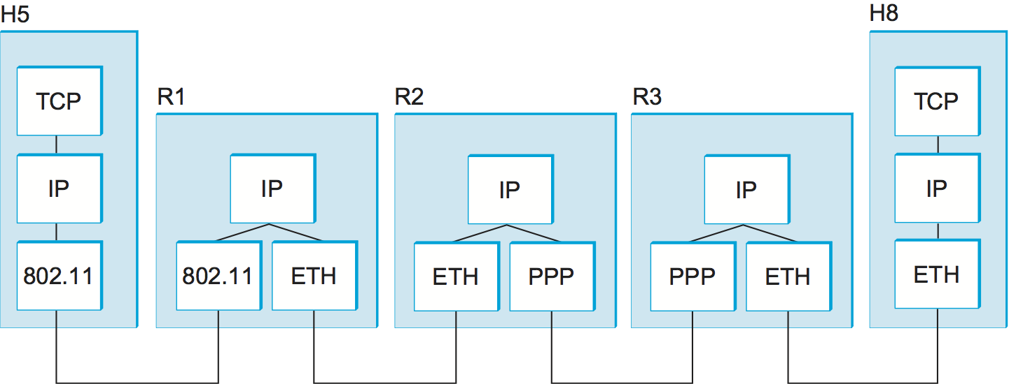
Инкапсуляция IP

Slide 7
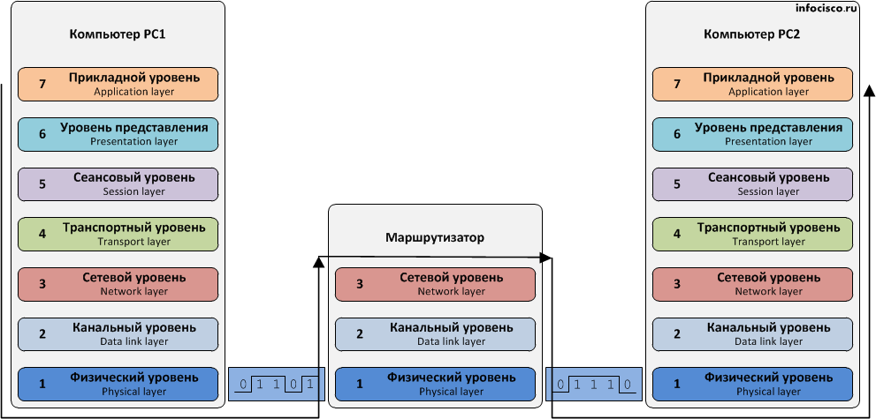
Инкапсуляция IP

Slide 8
Модель обслуживания IP – best effort
Без установления соединения - перед отправкой пакетов данных соединение с хостом назначения не устанавливается.
Негарантированная доставка - IP-протокол по своей сути неустойчив, так как доставка пакетов не гарантируется.
Независимость от среды - работа не зависит от средства подключения (медный, оптоволоконный кабель или беспроводная среда).

Slide 9
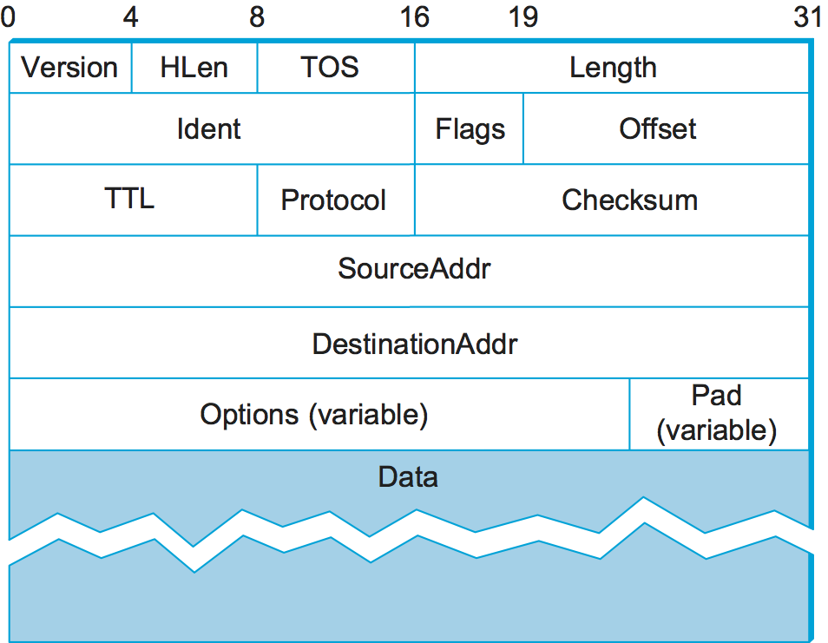
Формат IP-пакета

Slide 10
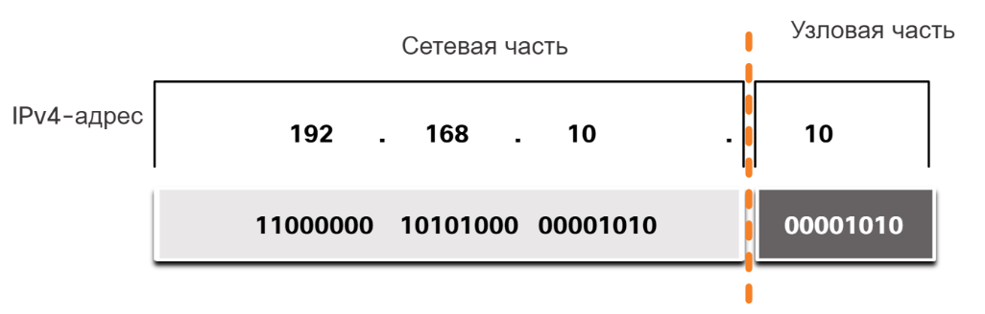
Структура IPv4-адреса
IPv4-адрес — это уникальный 32-битный числовой идентификатор, присваиваемый каждому устройству в сети для его идентификации и маршрутизации трафика.

Slide 11
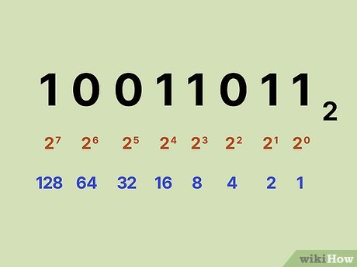
Из двоичной в десятичную
Нужно выписать значения значащих разрядов и сложить их

Slide 12
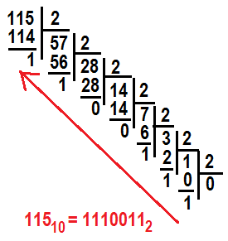
Из десятичной в двоичную
Делим n​ на 2 и записываем остаток от деления.
Результат деления вновь делим на 2 и опять записываем остаток.
Повторяем операцию до тех пор, пока результат деления не будет равен нулю.
Записываем полученные остатки в обратном порядке. Полученное число и будет искомым​.
Binary Game

Slide 13
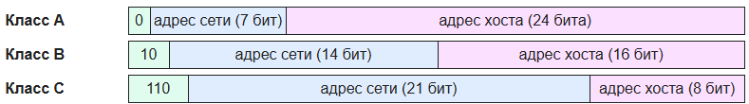
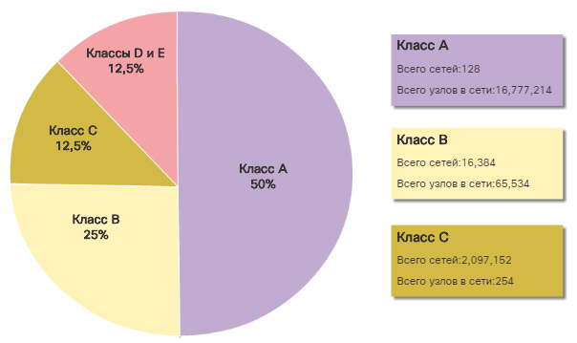
Классовая адресация

Slide 14
Недостатки классовой адресации
Перерасход адресов
Отсутствие гибкости
Большие таблицы маршрутизации
Номер сети | Куда
3 | Кампус университета
4 | Кампус университета
... | Кампус университета
7 | Кампус университета
15 | Кампус университета
... | Кампус университета
19 | Кампус университета
Номер сети | Куда
3-7 | Кампус университета
15-19 | Кампус университета

Slide 15
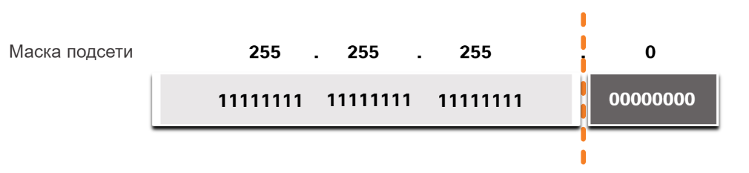
CIDR (Classless Inter-Domain Routing)
Описана в 1993 году в RFC 1517
Размер сети определяется «маской подсети»

Slide 16
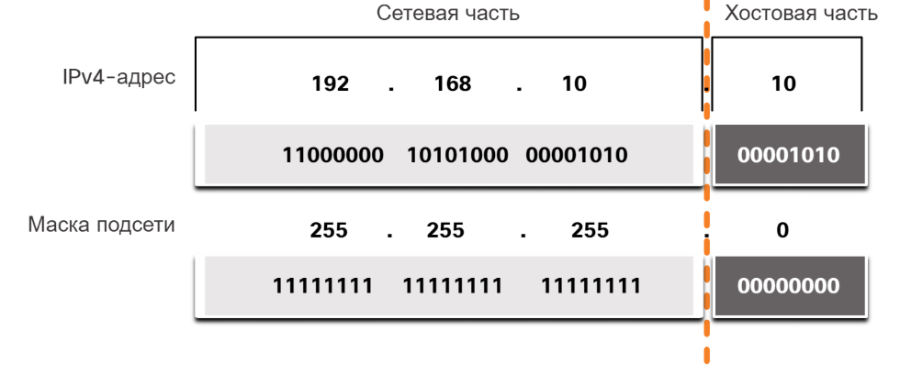
Связь адреса IPv4 с маской подсети

Slide 17
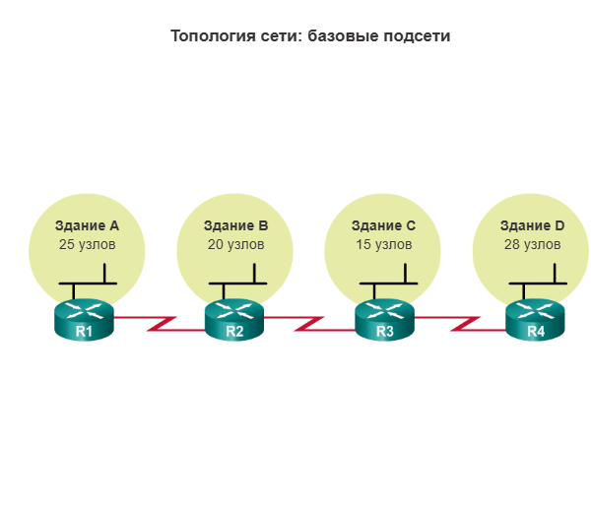
использование масок подсети фиксированной длины
192.168.20.0/24
11000000.10101000.00010100 .00000000
11111111.11111111.11111111 .00000000

Slide 18
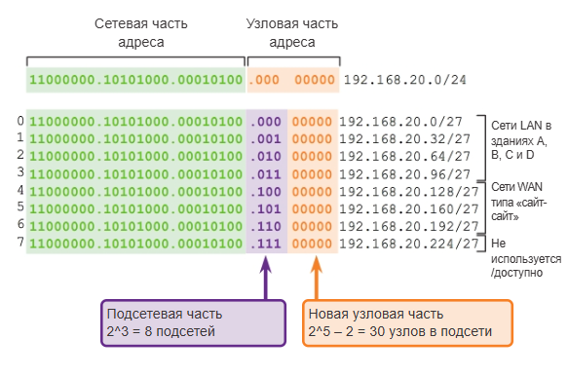
использование масок подсети фиксированной длины

Slide 19
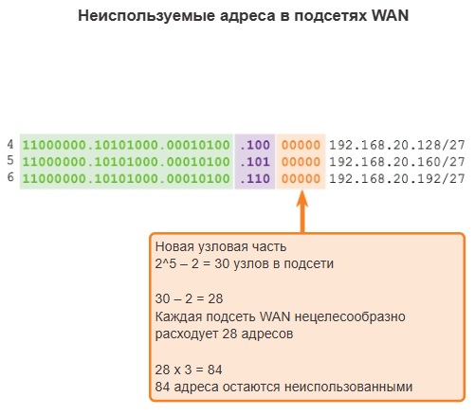
Маски подсети переменной длины

Slide 20
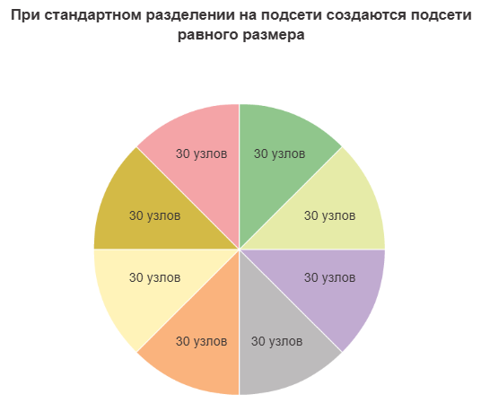
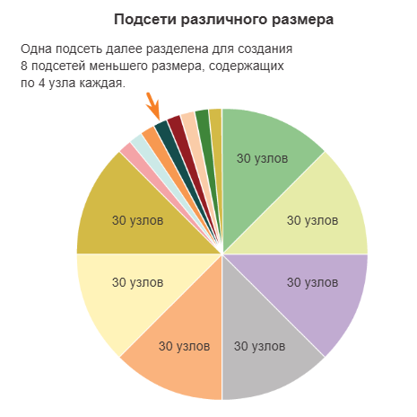
Маски подсети переменной длины

Slide 21
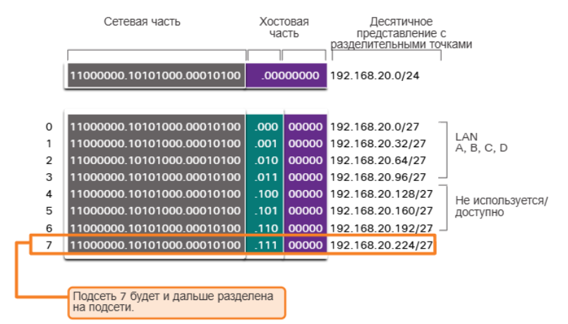
Маски подсети переменной длины

Slide 22
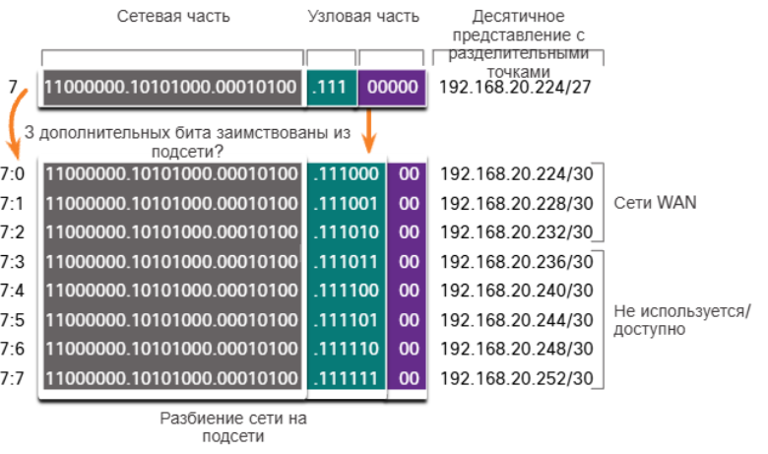
Маски подсети переменной длины

Slide 23
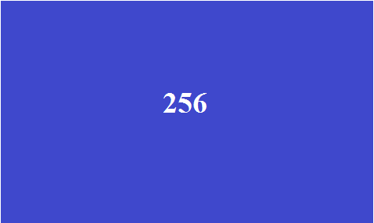

Slide 24
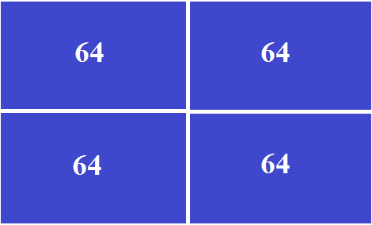

Slide 25
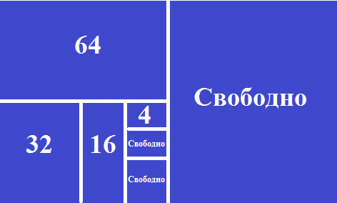

Slide 26
meridianoutpost.com
subnetipv4.com
visualsubnetcalc.com

Slide 27
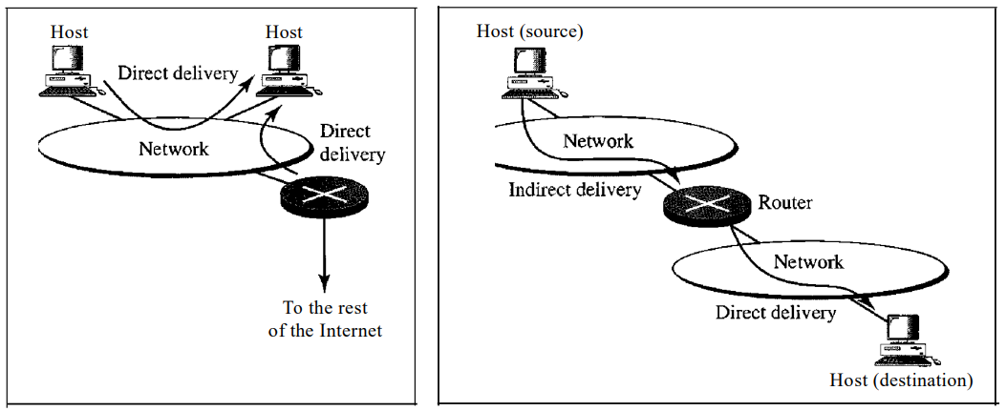
Прямая и косвенная доставка

Slide 28
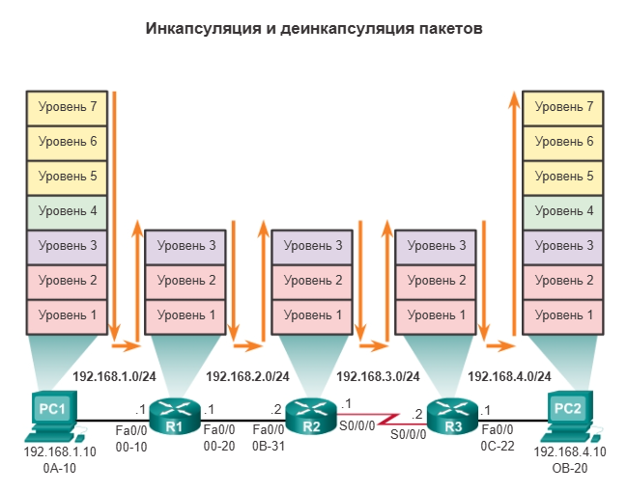
Маршрутизация и пересылка

Slide 29
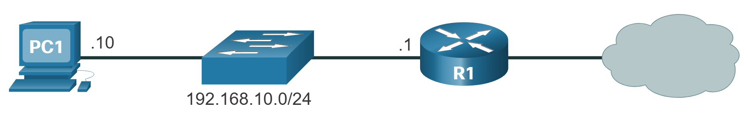
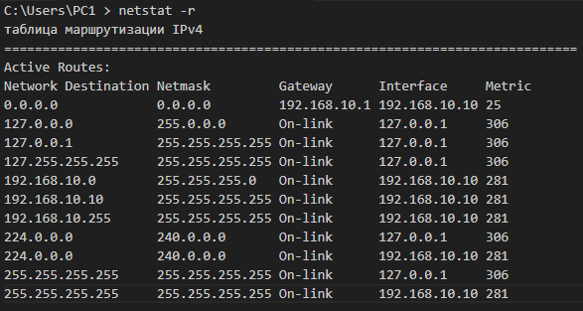
Таблица маршрутизации
Прямо подключённые сети (connected).
Статические маршруты.
Динамические маршруты.

Slide 30
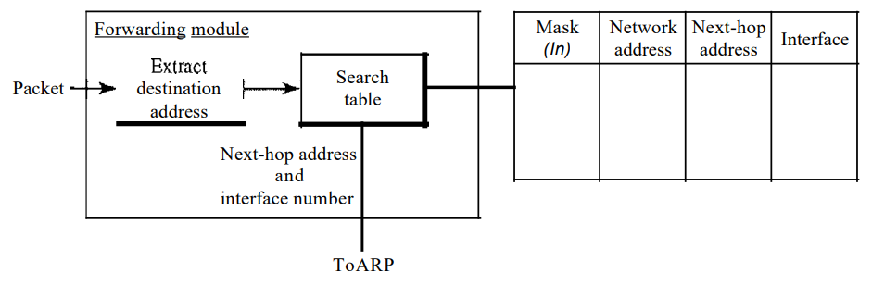
Таблица маршрутизации

Slide 31
Использование сетевой маски для определения принадлежности узла к сети
192 . 168 . 10 . 0 /24
11000000 10101000 00001010 00000000
172 . 20 . 1 . 7
10101100 00010100 00000001 00000111

Slide 32

Использование сетевой маски для определения принадлежности узла к сети
192 . 168 . 10 . 0 /24
11000000 10101000 00001010 00000000
/24
172 . 20 . 1 . 7
10101100 00010100 00000001 00000111

Slide 33
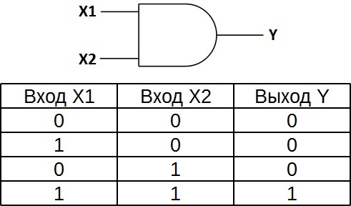
Логическое И

Slide 34
Использование сетевой маски для определения принадлежности узла к сети
172 . 20 . 1 . 7
10101100 00010100 00000001 00000111
255 . 255 . 255 . 0
11111111 11111111 11111111 00000000
__________________________________
172 . 20 . 1 . 0
10101100 00010100 00000001 00000000

Slide 35
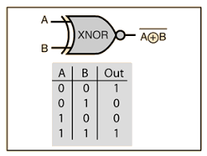
Исключающее или не

Slide 36
Использование сетевой маски для определения принадлежности узла к сети
192 . 168 . 10 . 0
11000000 10101000 00001010 00000000
172 . 20 . 1 . 0
10101100 00010100 00000001 00000000
__________________________________
10010011 01000011 11110100 11111111

Slide 37
Поиск по таблице маршрутизации
Адрес сети | Маска сети | Шлюз
192.168.10.0 | 255.255.255.0 | On-Link
172.20.20.0 | 255.255.240.0 | 192.168.10.1
0.0.0.0 | 0.0.0.0 | 192.168.10.1

Slide 38
Поиск по таблице маршрутизации
Адрес сети | Маска сети | Шлюз
192.168.10.0 | 255.255.255.0 | On-Link
172.20.20.0 | 255.255.240.0 | 192.168.10.1
0.0.0.0 | 0.0.0.0 | 192.168.10.1
Сравниваем с первой строкой
192.168.10.101
1) Находим адрес сети назначения при помощи маски сети из таблицы:
11000000.10101000.00001010.01100101 – адрес назначения
11111111.11111111.11111111.00000000 – маска сети
--------------------------------------------------------------------------------------
11000000.10101000.00001010.00000000 – адрес сети назначения
2) Сравниваем адрес сети назначения и адрес сети из таблицы:
11000000.10101000.00001010.00000000 – адрес сети назначения
11000000.10101000.00001010.00000000 – адрес сети из таблицы
--------------------------------------------------------------------------------------
11111111.11111111.11111111.11111111 – полное совпадение
3) Сеть подключена к нам напрямую (On-Link)

Slide 39
Поиск по таблице маршрутизации
Адрес сети | Маска сети | Шлюз
192.168.10.0 | 255.255.255.0 | On-Link
172.20.20.0 | 255.255.240.0 | 192.168.10.1
0.0.0.0 | 0.0.0.0 | 192.168.10.1
Сравниваем с первой строкой
172.20.30.97
1) Находим адрес сети назначения при помощи маски сети из таблицы:
10101100.00010100.00010100.01100101 – адрес назначения
11111111.11111111.11111111.00000000 – маска сети
--------------------------------------------------------------------------------------
10101100.00010100.00010100.00000000 – адрес сети назначения
2) Находим адрес сети назначения и адрес сети из таблицы:
10101100.00010100.00010100.00000000 – адрес сети назначения
11000000.10101000.00001010.00000000 – адрес сети из таблицы
--------------------------------------------------------------------------------------
10010011.01000011.11100001.11111111 – нет совпадения
3) Продолжаем поиск со следующей строки

Slide 40
Поиск по таблице маршрутизации
Адрес сети | Маска сети | Шлюз
192.168.10.0 | 255.255.255.0 | On-Link
172.20.20.0 | 255.255.240.0 | 192.168.10.1
0.0.0.0 | 0.0.0.0 | 192.168.10.1
Сравниваем со второй строчкой
172.20.30.97
1) Находим адрес сети назначения при помощи маски сети из таблицы:
10101100.00010100.00010100.01100101 – адрес назначения
11111111.11111111.11110000.00000000 – маска сети
--------------------------------------------------------------------------------------
10101100.00010100.00010000.00000000 – адрес сети назначения
2) Находим адрес сети назначения и адрес сети из таблицы:
10101100.00010100.00010000.00000000 – адрес сети назначения
10101100.00010100.00010000.00000000 – адрес сети из таблицы
--------------------------------------------------------------------------------------
11111111.11111111.11111111.11111111 – есть полное совпадение!
3) Адрес следующего перехода – 192.168.10.1

Slide 41
Поиск по таблице маршрутизации
Адрес сети | Маска сети | Шлюз
192.168.10.0 | 255.255.255.0 | On-Link
172.20.20.0 | 255.255.240.0 | 192.168.10.1
0.0.0.0 | 0.0.0.0 | 192.168.10.1
Сравниваем с первой строкой
8.8.8.8
1) Находим адрес сети назначения при помощи маски сети из таблицы:
00001000.00001000.00001000.00001000 – адрес назначения
11111111.11111111.11111111.00000000 – маска сети
--------------------------------------------------------------------------------------
00001000.00001000.00001000.00000000 – адрес сети назначения
2) Находим адрес сети назначения и адрес сети из таблицы:
00001000.00001000.00001000.00000000 – адрес сети назначения
11000000.10101000.00001010.00000000 – адрес сети из таблицы
--------------------------------------------------------------------------------------
00110111.01011111.11111101.11111111 – нет совпадения
3) Продолжаем поиск со следующей строки

Slide 42
Поиск по таблице маршрутизации
Адрес сети | Маска сети | Шлюз
192.168.10.0 | 255.255.255.0 | On-Link
172.20.20.0 | 255.255.240.0 | 192.168.10.1
0.0.0.0 | 0.0.0.0 | 192.168.10.1
Сравниваем со второй строчкой
8.8.8.8
1) Находим адрес сети назначения при помощи маски сети из таблицы:
00001000.00001000.00001000.00001000 – адрес назначения
11111111.11111111.11110000.00000000 – маска сети
--------------------------------------------------------------------------------------
00001000.00001000.00000000.00000000 – адрес сети назначения
2) Находим адрес сети назначения и адрес сети из таблицы:
00001000.00001000.00000000.00000000 – адрес сети назначения
10101100.00010100.00010000.00000000 – адрес сети из таблицы
--------------------------------------------------------------------------------------
01011011.11100011.11101111.11111111 – нет совпадения
3) Продолжаем поиск со следующей строки

Slide 43
Поиск по таблице маршрутизации
Адрес сети | Маска сети | Шлюз
192.168.10.0 | 255.255.255.0 | On-Link
172.20.20.0 | 255.255.240.0 | 192.168.10.1
0.0.0.0 | 0.0.0.0 | 192.168.10.1
Сравниваем с третьей строчкой
8.8.8.8
1) Находим адрес сети назначения при помощи маски сети из таблицы:
00001000.00001000.00001000.00001000 – адрес назначения
00000000.00000000.00000000.00000000 – маска сети
--------------------------------------------------------------------------------------
00000000.00000000.00000000.00000000 – адрес сети назначения
2) Находим адрес сети назначения и адрес сети из таблицы:
00000000.00000000.00000000.00000000 – адрес сети назначения
00000000.00000000.00000000.00000000 – адрес сети из таблицы
--------------------------------------------------------------------------------------
11111111.11111111.11111111.11111111 – есть полное совпадение
3) Адрес следующего перехода – 192.168.10.1

Slide 44
Рекурсивная маршрутизация
Адрес сети | Маска сети | Шлюз
10.10.10.1 | 255.255.255.255 | 192.168.10.1
192.168.10.0 | 255.255.255.0 | On-Link
172.20.20.0 | 255.255.240.0 | 10.10.10.1
0.0.0.0 | 0.0.0.0 | 192.168.10.1
Поиск для 172.20.20.201. Находим подходящую строк, адрес следующего перехода – 10.10.10.1
3) Теперь поиск для 192.168.10.1. Подходящий маршрут ведет в интерфейс. Завершение рекурсивного поиска.
2) Снова поиск – теперь для 10.10.10.1. Подходящий маршрут через 192.168.10.1

Slide 45
Longest Prefix Match
Адрес сети | Маска сети | Шлюз
10.128.0.0 | 255.255.0.0 | 192.168.20.1
10.128.168.0 | 255.255.240.0 | 192.168.30.1
0.0.0.0 | 0.0.0.0 | 192.168.10.1
Сравниваем с первой строкой
10.128.174.10
1) Находим адрес сети назначения при помощи маски сети из таблицы:
00001010.10000000.10101110.00001010 – адрес назначения
11111111.11111111.00000000.00000000 – маска сети
--------------------------------------------------------------------------------------
00001010.10000000.00000000.00000000 – адрес сети назначения
2) Находим адрес сети назначения и адрес сети из таблицы:
00001010.10000000.00000000.00000000 – адрес сети назначения
00001010.10000000.00000000.00000000 – адрес сети из таблицы
--------------------------------------------------------------------------------------
11111111.11111111.11111111.11111111 – есть полное совпадение
3) Но мы всё равно продолжаем поиск со следующей строки

Slide 46
Longest Prefix Match
Адрес сети | Маска сети | Шлюз
10.128.0.0 | 255.255.0.0 | 192.168.20.1
10.128.168.0 | 255.255.240.0 | 192.168.30.1
0.0.0.0 | 0.0.0.0 | 192.168.10.1
Сравниваем со второй строкой
10.128.174.10
1) Находим адрес сети назначения при помощи маски сети из таблицы:
00001010.10000000.10101110.00001010 – адрес назначения
11111111.11111111.11110000.00000000 – маска сети
--------------------------------------------------------------------------------------
00001010.10000000.10100000.00000000 – адрес сети назначения
2) Находим адрес сети назначения и адрес сети из таблицы:
00001010.10000000.10100000.00000000 – адрес сети назначения
00001010.10000000.10100000.00000000 – адрес сети из таблицы
--------------------------------------------------------------------------------------
11111111.11111111.11111111.11111111 – есть полное совпадение
3) Но мы всё равно продолжаем поиск со следующей строки

Slide 47
Longest Prefix Match
Адрес сети | Маска сети | Шлюз
10.128.0.0 | 255.255.0.0 | 192.168.20.1
10.128.168.0 | 255.255.240.0 | 192.168.30.1
0.0.0.0 | 0.0.0.0 | 192.168.10.1
Сравниваем с третьей строкой
10.128.174.10
1) Находим адрес сети назначения при помощи маски сети из таблицы:
00001010.10000000.10101110.00001010 – адрес назначения
00000000.00000000.00000000.00000000 – маска сети
--------------------------------------------------------------------------------------
00000000.00000000.00000000.00000000 – адрес сети назначения
2) Находим адрес сети назначения и адрес сети из таблицы:
00000000.00000000.00000000.00000000 – адрес сети назначения
00000000.00000000.00000000.00000000 – адрес сети из таблицы
--------------------------------------------------------------------------------------
11111111.11111111.11111111.11111111 – есть полное совпадение
3) Что делаем дальше?

Slide 48
Longest Prefix Match
Из всех подошедших маршрутов выбирается маршрут с самой длинной маской
Адрес сети | Маска сети | Шлюз
10.128.0.0 | 255.255.0.0 | 192.168.20.1
10.128.168.0 | 255.255.240.0 | 192.168.30.1
0.0.0.0 | 0.0.0.0 | 192.168.10.1

Slide 49
Выбор лучшего маршрута
Longest Prefix Match – самый длинный префикс.
Administrative Distance (AD) - степень доверия к источнику маршрута:
Connected
Static
Dynamic
Metric – стоимость маршрута внутри источника.

Slide 50
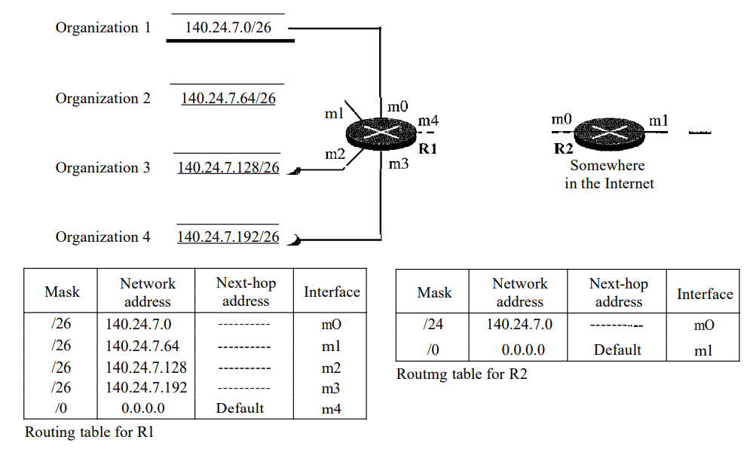
Агрегация (суммирование) маршрутов - route aggregation
Агрегация маршрутов (суммирование) — это метод объединения нескольких конкретных сетевых подсетей в одну общую запись для уменьшения размера таблицы маршрутизации.

Slide 51
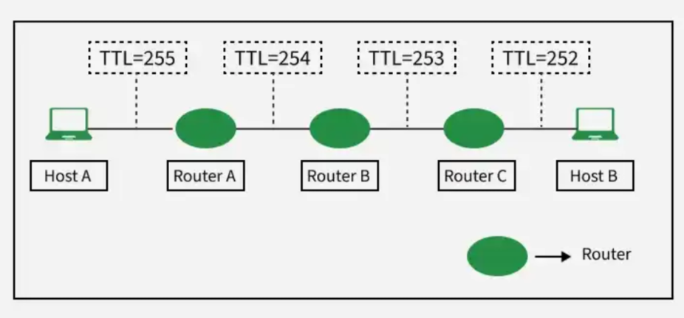
TTL – Time to live

Slide 52
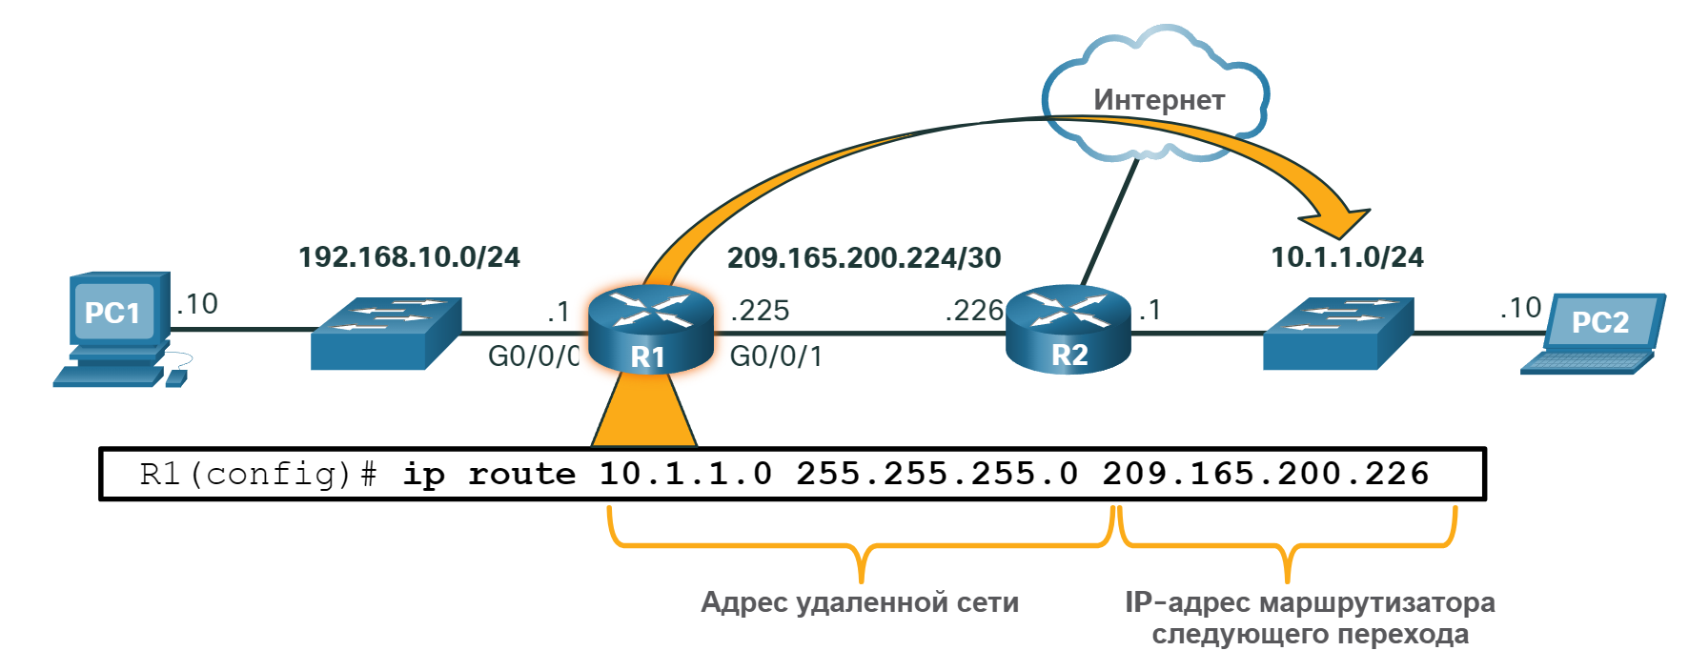
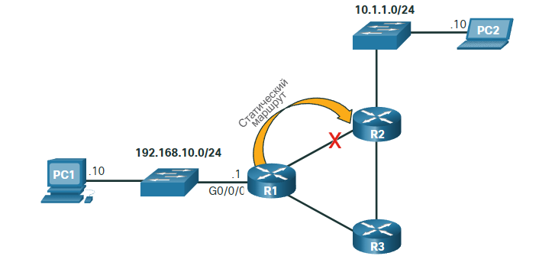
Статическая маршрутизация

Slide 53
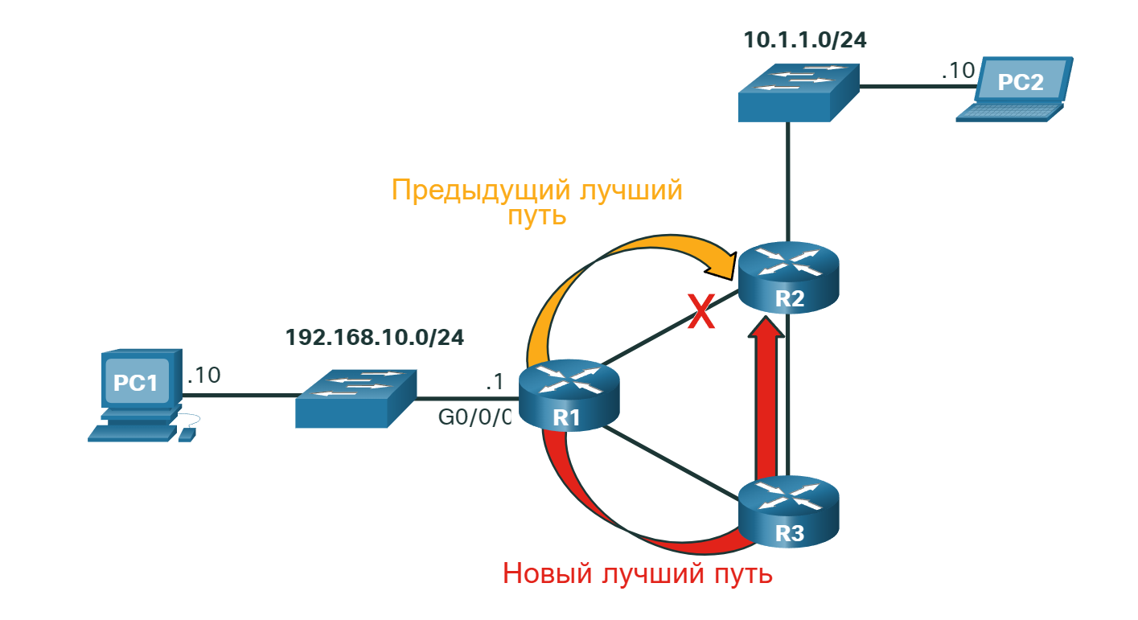
Динамическая маршрутизация

Slide 54
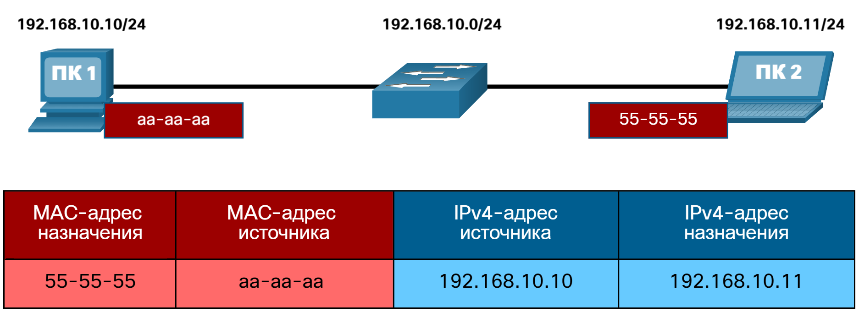
Протокол ARP (Связка L3 и L2)

Slide 55
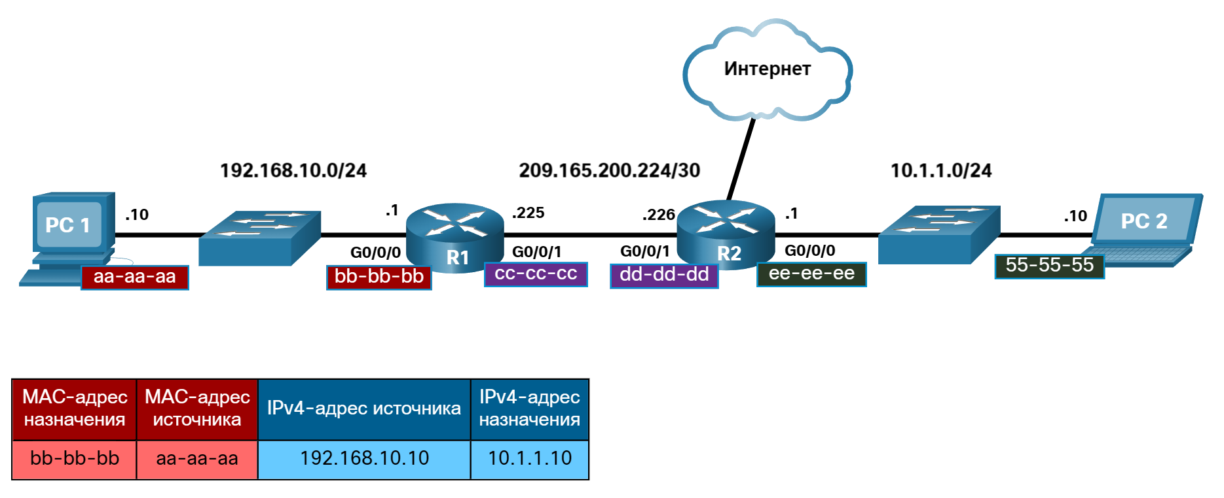
Протокол ARP (Связка L3 и L2)

Slide 56
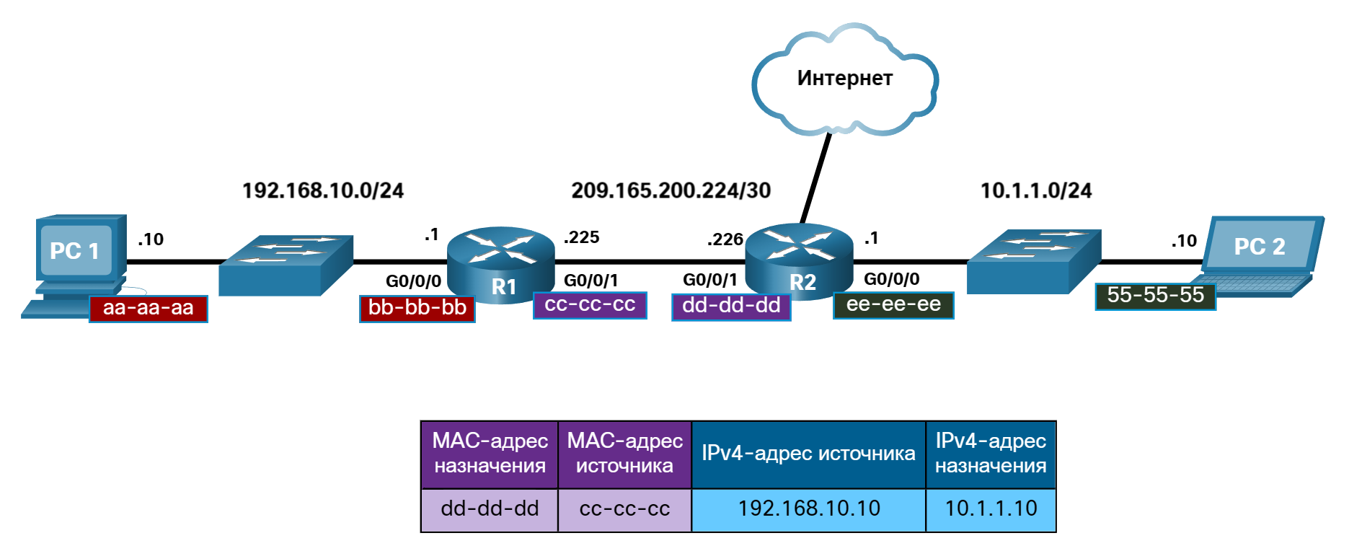
Протокол ARP (Связка L3 и L2)

Slide 57
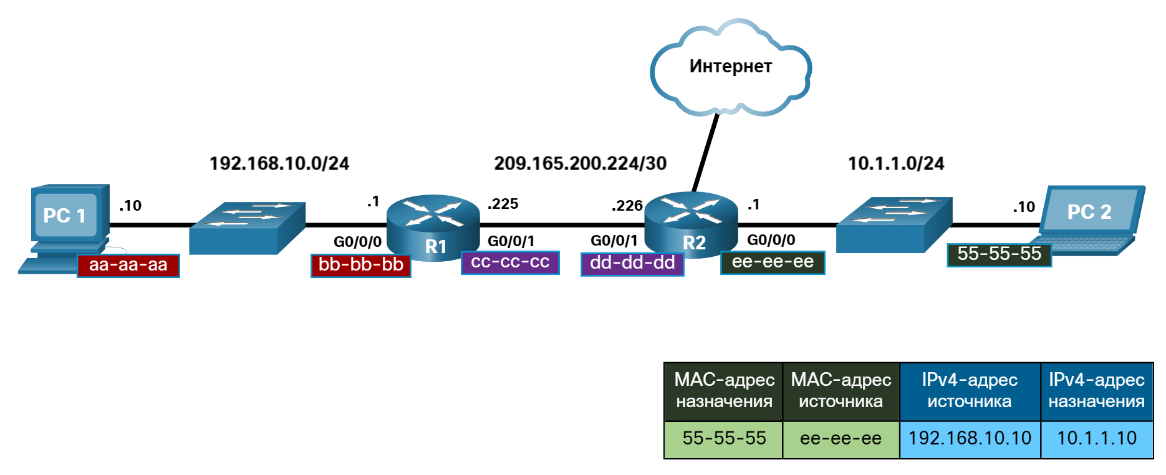
Протокол ARP (Связка L3 и L2)

Slide 58
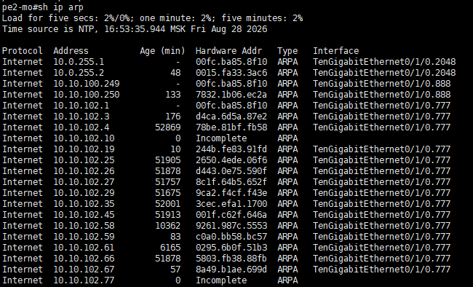
Протокол ARP (Связка L3 и L2)

Slide 59
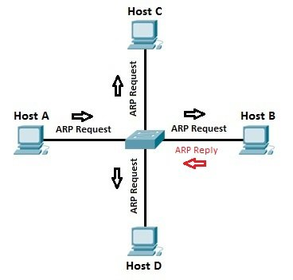
Протокол ARP (Связка L3 и L2)
Устройство, отправляющее запрос, проверяет свой ARP-кеш на наличие соответствия.
Если запись не найдена, в сеть рассылается ARP-запрос с запросом о MAC-адресе, связанном с целевым IP-адресом.
Устройство с соответствующим IP-адресом отвечает ARP-ответом, содержащим его MAC-адрес.
Запрашивающее устройство сохраняет эту информацию в своём ARP-кеше для будущей связи.

Slide 60
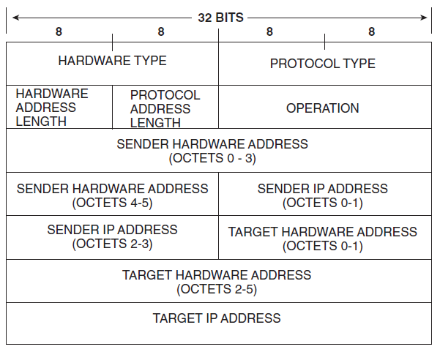
Протокол ARP (Связка L3 и L2)

Slide 61
Gratuitous ARP
Для проверки дублирования адресов в сети.
Чтобы объявить свой новый идентификатор канальной среды.
Hot Standby Router Protocol (HSRP).

Slide 62
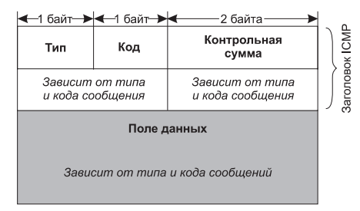
Протокол ICMP и утилиты диагностики
ICMP (Internet Control Message Protocol) — это протокол, предназначенный для отправки сообщений об ошибках и передачи служебной информации, которая указывает на успех или неудачу при обмене данными с другим IP-адресом.
Роль: обратная связь, сообщения об ошибках сетевого уровня (Destination Unreachable, TTL Expired).

Slide 63
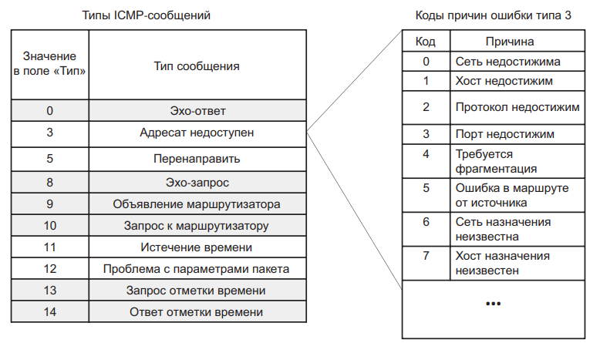
Протокол ICMP и утилиты диагностики

Slide 64
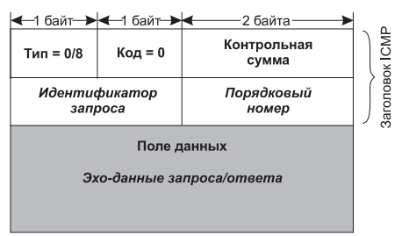
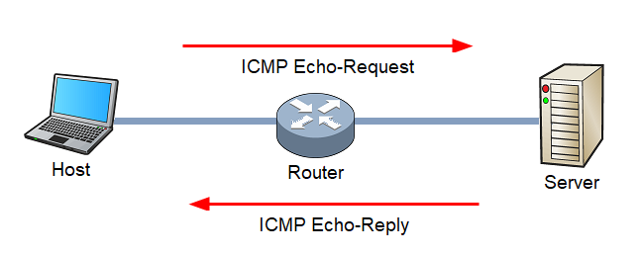
Протокол ICMP и утилиты диагностики

Slide 65
Конфигурация IP-адресов
Статическая:
Серверы
Маршрутизаторы и коммутаторы
Принтеры, МФУ.
IP-камеры, системы видеонаблюдения, датчики.
Динамическая:
Ноутбуки и смартфоны сотрудников.
Домашние ПК и планшеты.
Гостевые сети.
Временные подключения.

Slide 66
Автоматическая настройка: Протокол DHCP
Динамическая конфигурация узла.
Широковещательные запросы.
Клиент-серверная модель.
UDP, порт 67
Типы распределения адресов:
Ручное — MAC вручную привязываются к IP на сервере.
Автоматическое – DHCP сервер присваивает устройство постоянный адрес, понятие аренды отсутствует.
Динамическое – DHCP сервер выдаёт адрес устройствам на время.

Slide 67
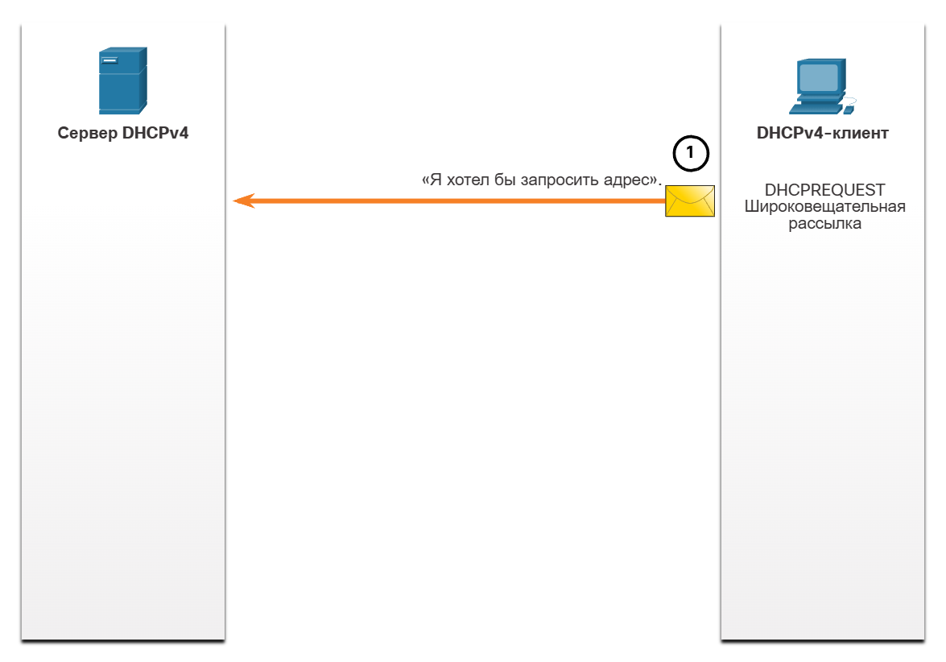
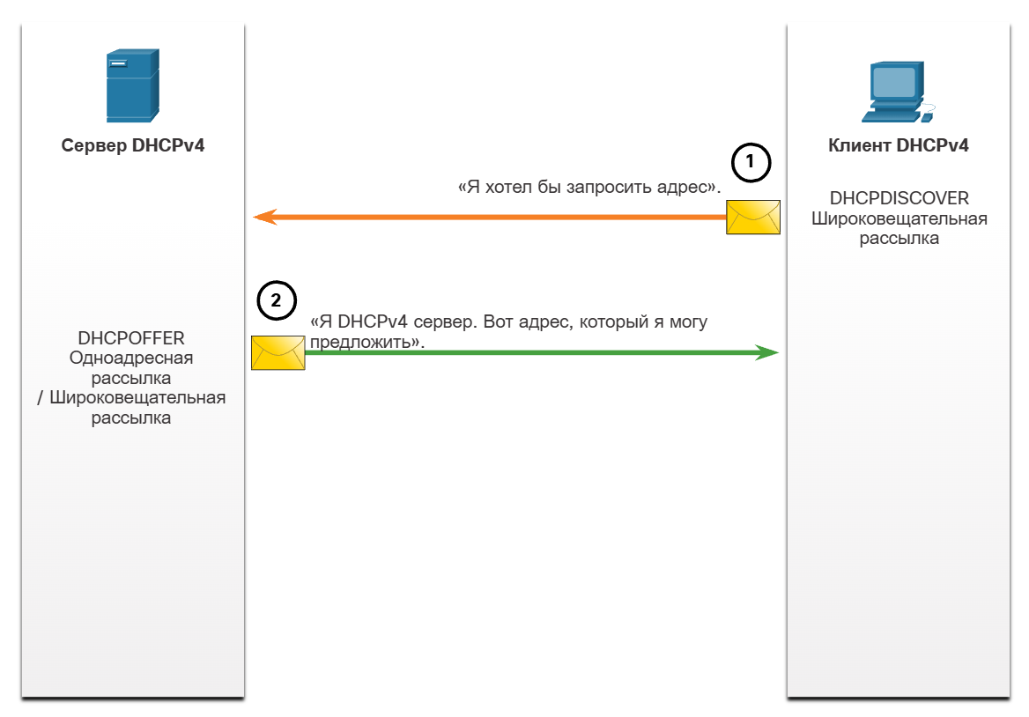
DCHP: получение адреса

Slide 68
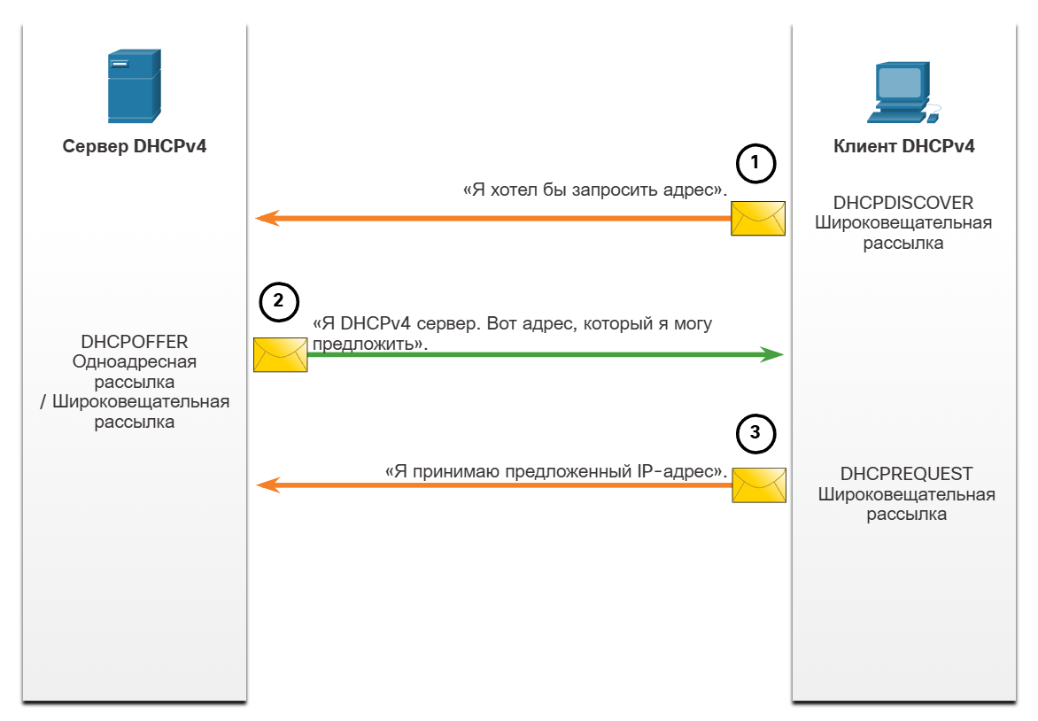
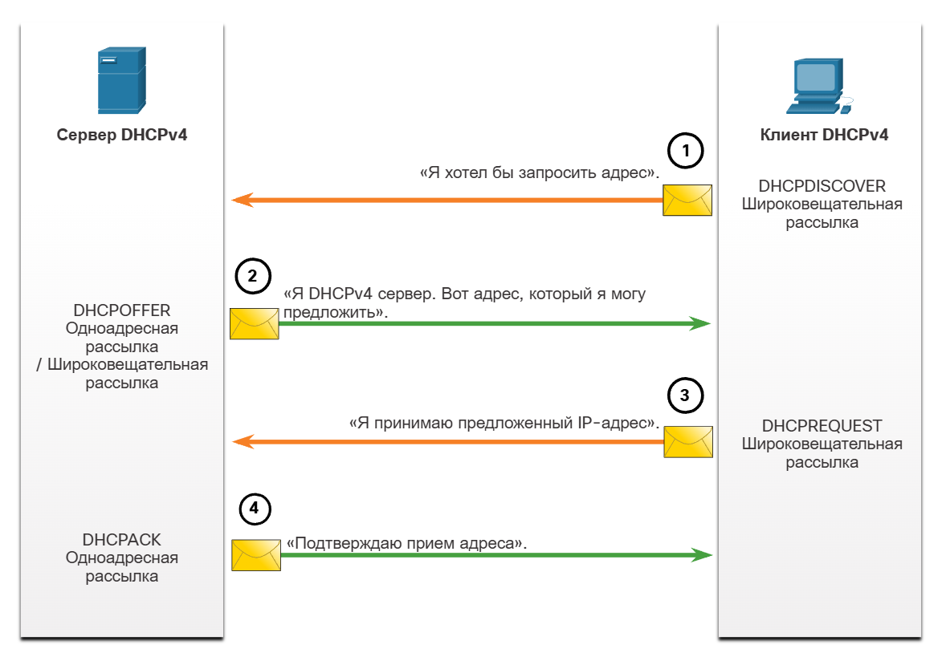
DCHP: получение адреса

Slide 69
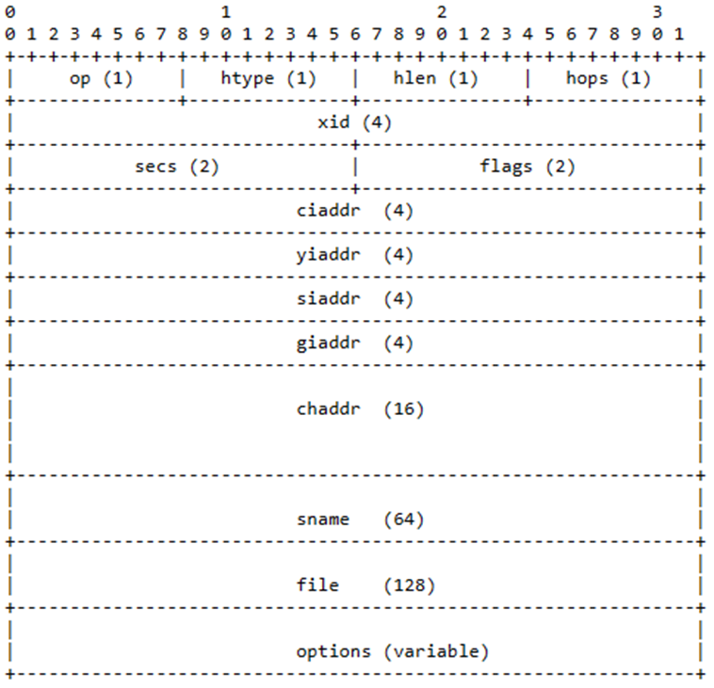
DHCP: формат сообщения

Slide 70
DHCP options
Код опции | Название | Описание | Пример значения
1 | Subnet Mask | Маска подсети клиента | 255.255.255.0
3 | Router (Default Gateway) | IP-адрес шлюза по умолчанию | 192.168.1.1
6 | DNS Servers | Список DNS-серверов | 8.8.8.8, 1.1.1.1
15 | Domain Name | DNS-домен клиента | company.local
42 | NTP Servers | Серверы синхронизации времени | 192.168.1.10
51 | IP Address Lease Time | Время аренды IP-адреса | 86400 (24 часа)
54 | DHCP Server Identifier | IP-адрес DHCP-сервера | 192.168.1.2
58 | Renewal Time (T1) | Время первой попытки продления аренды | 43200
59 | Rebinding Time (T2) | Время повторной попытки продления аренды | 75600
66 | TFTP Server Name | Имя или IP TFTP-сервера (часто используется при PXE-загрузке) | 192.168.1.20
55 | Requested Parameters | Список запрашиваемых параметров (байт — параметр) | 1,3,6,42

Slide 71
DHCP: timers
DHCP-адрес выдаётся сроком на Lease Time (время аренды). От этого значения рассчитываются два таймера: T1 и T2. T1 (Renewal) — 50% от времени аренды; по истечении T1 устройство отправляет DHCPREQUEST именно тому серверу, который выдал адрес. T2 (Rebinding) — 7/8 от времени аренды; если первый сервер не ответил, устройство рассылает широковещательный запрос, чтобы продлить аренду или получить новый адрес. Если Lease Time истёк и никто не продлил адрес, устройство отказывается от него и начинает процедуру получения нового с нуля.

Slide 72

Фрагментация IPv4-пакетов
Identification — ID пакета.
DF-флаг (Do Not Fragment) — если 1, пакет сбрасывается при превышении MTU.
MF-флаг (More Fragments) — 1 для всех частей, кроме последней.
Fragment Offset — смещение данных блока (кратно 8 байтам).

Slide 73
На какой Next-hop роутер отправит пакет с IP-адресом назначения 172.16.12.50 и почему?
0.0.0.0/0 → Next-hop: 10.0.0.1 (Шлюз по умолчанию)
172.16.0.0/16 → Next-hop: 10.0.0.2
172.16.12.0/24 → Next-hop: 10.0.0.3
172.16.12.0/25 → Next-hop: 10.0.0.4

Slide 74
Компьютер PC-1 отправляет HTTP-запрос на Web-Server через шлюз Router-1:
PC-1: IP 192.168.1.10, MAC 11:11:11:11:11:11
Router-1 (внутренний интерфейс): IP 192.168.1.1, MAC 22:22:22:22:22:22
Router-1 (внешний интерфейс): IP 203.0.113.1, MAC 33:33:33:33:33:33
Web-Server: IP 93.184.216.34, MAC 44:44:44:44:44:44
Заполните значения полей заголовков в кадре на участке между PC-1 и Router-1:
Source IP: _______________________
Destination IP: _______________________
Source MAC: _______________________
Destination MAC: _______________________

Slide 75
В офисной сети 192.168.1.0/24 находятся:
ПК сотрудника (192.168.1.15)
Локальный файловый сервер (192.168.1.200)
Основной шлюз / маршрутизатор (192.168.1.1)
Внезапно шлюз 192.168.1.1 полностью вышел из строя (отключилось питание).
Вопрос: Сможет ли сотрудник продолжить скачивать файлы с локального сервера 192.168.1.200? Обоснуйте ответ, опираясь на концепцию прямой/косвенной доставки.

Slide 76
Расставьте события жизненного цикла IP-адреса в хронологическом порядке (от 1 до 6):
[ ] Клиент отправляет DHCPDISCOVER (широковещательно).
[ ] Сервер отвечает подтверждением DHCPACK.
[ ] Сервер отправляет предложение DHCPOFFER.
[ ] Наступает таймер T1 (50% времени): клиент отправляет одноадресный запрос продления.
[ ] Клиент отправляет DHCPREQUEST (принимает предложение).
[ ] Наступает таймер T2 (87.5% времени): клиент рассылает широковещательный запрос на продление всем серверам.

Slide 77
«Рекурсивный поиск» (Маршрутизация)
Узел анализирует свою таблицу маршрутизации для отправки пакета на адрес 10.5.5.5.
Вопрос: Через какой физический интерфейс (Eth0 или другой) и на какой MAC-адрес (шлюза по умолчанию 192.168.1.1 или маршрутизатора 192.168.1.254) в итоге будет отправлен кадр? Опишите логику двух шагов поиска.
Сеть назначения | Маска | Next-hop
192.168.1.0 | 255.255.255.0 | Eth0
10.5.5.0 | 255.255.255.0 | 192.168.1.254
0.0.0.0 | 0.0.0.0 | 192.168.1.1

Slide 78
Для каждой ситуации определите, какой тип ARP-сообщения будет сгенерирован (Обычный ARP Request или Gratuitous ARP):
Компьютер только что включился и хочет убедиться, что его статический IP не занят кем-то другим в сети.
→ [ ____________ ]
Компьютер хочет отправить пакет на IP 192.168.1.50, но не знает его MAC-адрес.
→ [ ____________ ]
На сервере заменили сетевую карту (изменился MAC-адрес при сохранении прежнего IP), и нужно немедленно обновить кэш соседей.
→ [ ____________ ]

Slide 79
Маршрутизатор получил пакет общего размера 3000 байт (заголовок IP = 20 байт, полезная нагрузка = 2980 байт). Следующий канал связи имеет MTU = 1500 байт.
Ответьте на вопросы:
На сколько фрагментов маршрутизатор разобьёт этот пакет?
Какое значение флага MF (More Fragments) будет у первого фрагмента (0 или 1)?
Какое значение флага MF будет у последнего фрагмента (0 или 1)?
Что произойдёт с пакетом, если в его заголовке изначально был установлен флаг DF = 1 (Do not Fragment)?

Slide 80
Какой одной агрегированной записью (адрес сети и префикс маски) центральный маршрутизатор может описать все четыре подсети сразу, чтобы минимизировать размер таблицы маршрутизации?
10.20.0.0/24
10.20.1.0/24
10.20.2.0/24
10.20.3.0/24

Slide 81
Распределите устройства по двум группам (Группа А: Только статический IP / Группа Б: Рекомендуется DHCP):
Сетевое хранилище компании (NAS с базами данных)
Смартфон посетителя в гостевом Wi-Fi
Основной офисный сетевой принтер/МФУ
Ноутбук менеджера по продажам
Камера видеонаблюдения, пишущая поток на видеорегистратор

